Slide 1
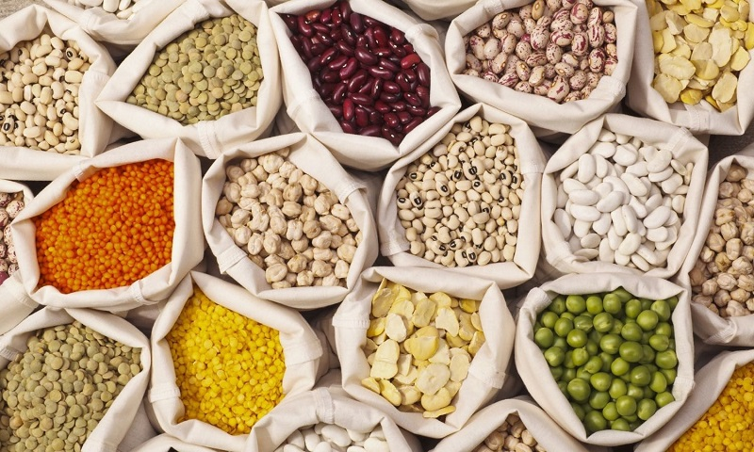
স্বাগতম সকলকে

Slide 2


শিক্ষক পরিচিতি

Slide 3
পাঠ পরিচিতি
শ্রেণি ঃ একাদশ
বিষয় ঃ কৃষিশিক্ষা
অধ্যায় ঃ ৫ম
পরিচ্ছেদ ঃ দ্বিতীয়
সময় ঃ ৬০ মিনিট

Slide 4
শিখনফল
ডাল জাতীয় ফসল কি উদাহরণসহ বলতে পারবে ।
ডাল জাতীয় ফসলের বৈষিষ্ট্য বলতে পারবে ।
মসুর ডাল চাষ পদ্ধতি ব্যাখ্যা করতে পারবে ।
মসুর ডালের রোগ ও বালাই ব্যবস্থাপনা লিখতে পারবে ।
ডালের অর্থনৈতিক গুরুত্ব বিশ্লেষণ করতে পারবে ।

Slide 5
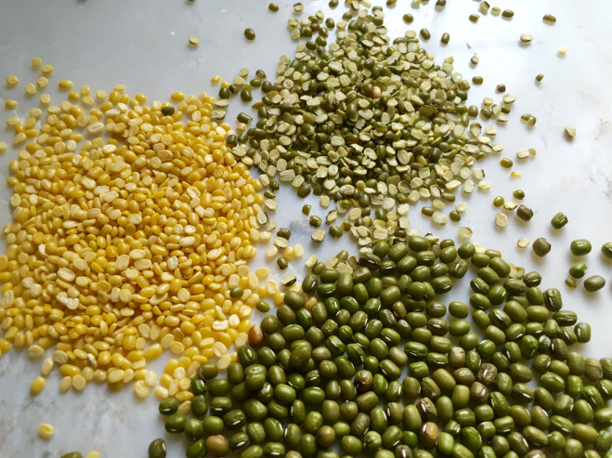
ডাল জাতীয় ফসল
ডাল জাতীয় ফসল কি ?
ছবিতে কি দেখছ ??
ডাল লিগিউম জাতীয় ফসল যা লিগিমিনোসি পরিবারের অন্তর্ভূক্ত উদ্ভিদ । এই ফসলের শুকনো বীজ যা আহারোপযোগী এবং আমিষে পরিপূর্ণ তাকেই ডাল জাতীয় ফসল বলে । ল্যাটীন ভাষায় Legum অর্থ শুটি বা পড , এজন্য এই ফসলের ফলকে শুটি বা পড বলে ।
বাংলা নাম | ইংরেজী নাম | বৈজ্ঞানিক নাম | আমিষের পরিমাণ
মসুর | LenTil | Lens culinaris | ২৫%
মুগ | Green gram | Vigna radiata | ২৪.৫%
মাষকলাই | Black gram | Vigna mungo | ২৪%
খেসারী | Grass pea | Lathyrus sativus | ২৮.২%

Slide 6
ডাল জাতীয় ফসলের বৈশিষ্ট্য
ডাল লিগিউম জাতীয় ফসল এবং এরা পড বা শুটি উৎপাদন করে ।
এই জাতীয় ফসলের ফলের দানা আমিষসমৃদ্ধ(২০-৩০%)
শিকড়ে রাইজোবিয়াম নামক ব্যাকটেরিয়া নডিউল বা গুটি তৈরি করে যা বাতাস থেকে নাইট্রোজেনকে মাটিতে সংবন্ধন ঘটায় এবং মাটির উর্ভরতা বাড়ায় ।
এই জাতীয় ফসল সবুজ সার হিসেবে ব্যবহার করা হয়
বিনা চাষে ও কম উর্বর জমিতেও চাষ করা যায় ।

Slide 7
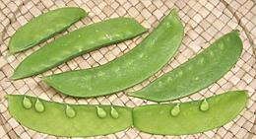
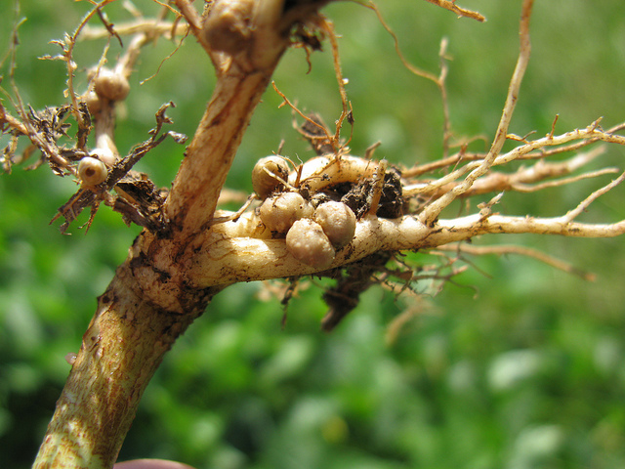
এসো নামের সাথে ছবি মিল করি !!!
পড বা শুটী
নডিউল
মুগ ডাল

Slide 8
কর্মপত্র
১
একক কাজ সময়ঃ ২ মিনিট
নডিউল কি ?

Slide 9
মসুর ডাল চাষ পদ্ধতি
জমি নির্বাচন ঃ দোআঁশ মাটিই মসুর চাষের জন্য সব থেকে উপযোগী তবে বেলে দোআঁশ ,এটেল দোআঁশ ও পলি দোআঁশ মাটিতেও মসুর চাষ করা যায় । জমিতে উন্নত পানি নিষ্কাশনের ব্যবস্থা থাকতে হবে ।
জমি তৈরি ঃ মসুর চাষের জন্য ৩-৪ টি চাষ ও মই দিয়ে মাটি গুড়া করে তৈরি করা হয় । এই ফসল জলাবদ্ধতা সহ্য করতে পারে না তাই নালা কেটে নিষ্কাশনের ব্যবস্থা করতে হবে ।
জলবায়ু ঃ
ক) তাপমাত্রা ঃ ২০-২৫ ডিগ্রি সেলসিয়াস অর্থাৎ ঠান্ডা আবাহাওয়া মসুর চাষের উপযোগী
খ) বৃষ্টিপাত ঃ মাঝারী বৃষ্টিপাত মসুর চাষের উপযোগী
গ) আর্দ্রতা ঃ প্রচন্ড শুষ্ক আবহাওয়া মসুর চাষের অনুপোযোগী

Slide 10
মসুর ডাল চাষ পদ্ধতি(চলমান)
৪) মসুরের জাত নির্বাচনঃ দানার আকৃতি অনুসারে মসুর দুই ধরনের ,ছোট দানা ও বড় দানার মসুর ডাল । বাংলাদেশে বরিশাল জেলায় উৎকৃষ্ট মসুর ডাল উৎপন্ন হয় তাই একে বরিশাল মসুরী বলে । এছাড়া, বারি মসুর-১,২ ও ৩ এবং বিনা মসুর ১,২ ও ৬ খুবই উন্নত জাত ।
৫) বীজ বপন ঃ
ক) বীজ বপনের সময়ঃ রবি মৌসুম অর্থাৎ অক্টোবরের শেষ সপ্তাহ বা নভেম্বরের প্রথম সপ্তাহ মসুর বোনার উপযুক্ত সময় ।

Slide 11
কর্মপত্র
২
জোড়ায় জোড়ায় কাজ সময়ঃ ৩ মিনিট
মসুর ডালের ২টি উন্নত জাতের নাম বল ।
মসুর ডালের বীজ বপনের উপযুক্ত সময় কখন ?

Slide 12
মসুর ডাল চাষ পদ্ধতি(চলমান)
খ)বীজের হার ঃ ৩০-৩৫কেজি/হেক্টর
গ)বীজ বপণ ঃ পরিপক্ব ও নীরোগ বীজ জমিতে সমানভাবে ছিটিয়ে বুনতে হবে এবং অতঃপর একটি চাষ দিয়ে ঢেকে দিতে হবে ।
ঘ)বীজ বপনের দূরত্ব ঃ
সার থেকে সারি-৩০সেমি
গাছ হতে গাছ -৮-১০ সেমি
ঙ) বপনের গভীরতা ঃ ১.৫-২.৫ সেমি

Slide 13
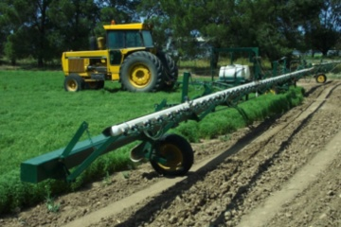
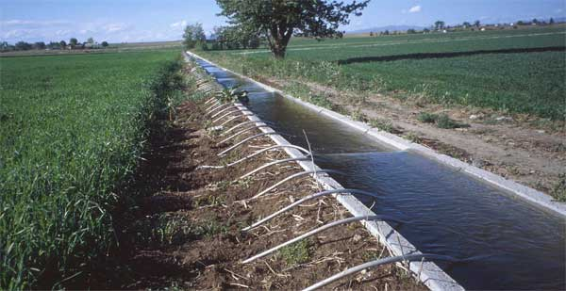
মসুর ডাল উৎপাদন
৬) আন্তপরিচর্যা ঃ
ক)আগাছা নিধন ঃ বপনের ১৫ দিন পর থেকে পর পর ৩বার নিড়ানী দিতে হবে
খ)পাতলা করন ঃ চারা ৫-৭ সেমি হওয়ার পর অতিরিক্ত চারা হাত দিয়ে তুলে পাতলাকরন করে দিতে হবে ।
গ)সেচ ঃ চারা রোপণের ৬-৭দিন পর,ফুল ফোটার ২-৩ দিন পর ও শুটি গঠনের সময় মোট ৪বার সেচ দিতে হবে ।

Slide 14
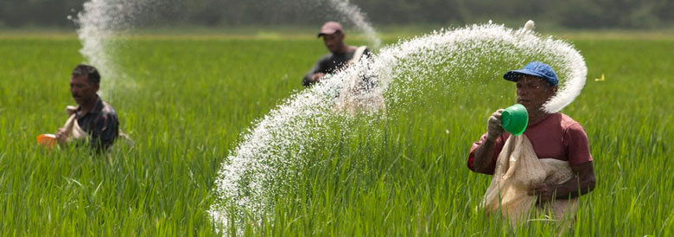
মসুর ডাল চাষ পদ্ধতি(চলমান)
সার ব্যবস্থাপনা
সারের নাম | প্রতি শতকে পরিমাণ | প্রয়োগের সময়
গোবর | ৮কেজি | বীজ বপনের ১০-১৫ দিন পূর্বে
ইউরিয়া | ১৮০ গ্রাম | ৩ ভাগে ভাগ করে শেষ চাষের সময় ১ ভাগ আর বাকি ২ভাগ চারা রোপনের ১৫ দিন পর ও ৩০ দিন পর দিতে হবে ।
টিএসপি | ৫০০ গ্রাম | শেষ চাষের সময়
এমওপি | ১৮০ গ্রাম | শেষ চাষের সময়
জিপসাম | ৩৪০ গ্রাম | শেষ চাষের সময়
দস্তা | ৩৪৫গ্রাম | শেষ চাষের সময়

Slide 15
কর্মপত্র
৩
দলীয় কাজ সময়ঃ ৩মিনিট
মুসুর ডাল চাষে, হেক্টর প্রতি জমিতে ইউরিয়া সার প্রয়োগ বিধির উপর একটি ফ্লো-চার্ট তৈরি কর ।

Slide 16
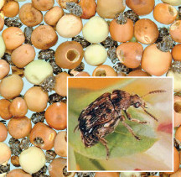
মসুর ডাল চাষ পদ্ধতি (চলমান)
ঙ)পোকা দমন ঃ মসুরের গাছে মূলত জাব পোকা ও ফলছেদক পোকা আক্রমণ করে । তাই জাব পোকা প্রতিকারের জন্য ম্যালাথিয়ন-৫৭ ইসি এবং ফলছেদক পোকার জন্য রিপকর্ড যথাপোযুক্ত মাত্রায় স্প্রে করতে হবে ।

Slide 17
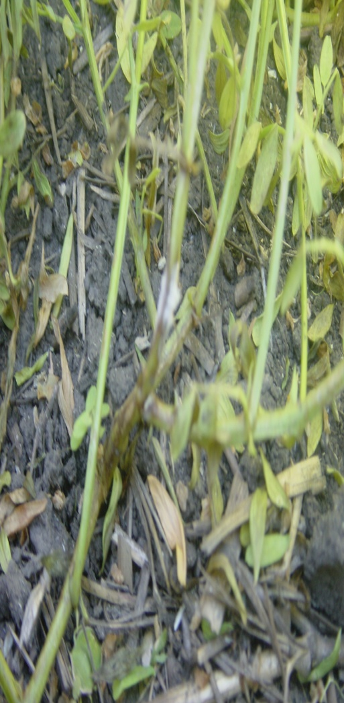
মসুর ডাল চাষ পদ্ধতি (চলমান)
চ) বালাই ব্যবস্থাপনা
রোগের নাম | রোগের কারন | প্রতিকারের বালাইনাশক
গোড়া পচা রোগ | ছত্রাক | ভিটাভেক্স দ্বারা বীজ শোধন এবং আক্রান্ত গাছে টিল্ট ২৫০ ইসি প্রয়োজনীয় মাত্রায় স্প্রে করতে হবে ।
মরিচা রোগ | ছত্রাক জনিত | ভিটাভেক্স দ্বারা বীজ শোধন এবং ইউরিয়া সার প্রয়োগ বন্ধ করতে হবে
ঢলে পড়া রোগ | ছত্রাক | ভিটাভেক্স দ্বারা বীজ শোধন এবং আক্রান্ত গাছে টিল্ট ২৫০ ইসি প্রয়োজনীয় মাত্রায় স্প্রে করতে হবে ।

Slide 18
মুসুর ডালের ক্ষতিকারক একটি পোকা ও ২টি রোগের নাম লিখ ।
দলীয় কাজ
সময়ঃ ৩মিনিট
কর্মপত্র ৪

Slide 19
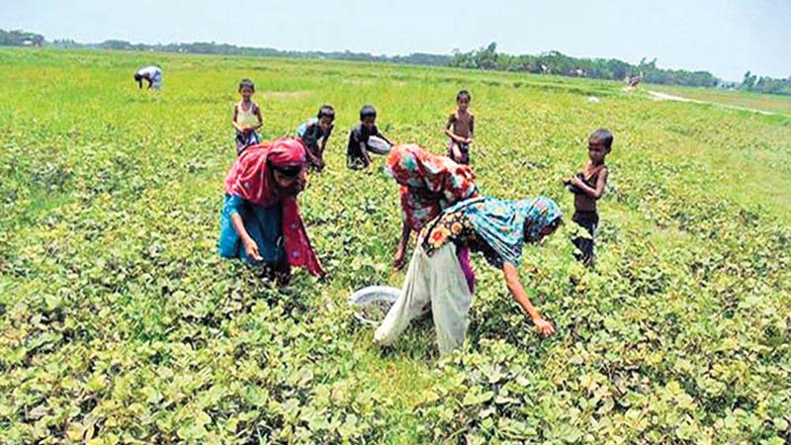
মসুর ডাল চাষ পদ্ধতি (চলমান)
৭)শস্য সংগ্রহ, মাড়াই ও সংরক্ষণঃ ৮০-৯০ দিনের মধ্যেই ফসল পরিপক্ব হয় এবং মাঠে ৮০ ভাগ ফল পরিপক্ব হলেই ফসল সংগ্রহের উপযুক্ত হয় । মসুর ফাল্গুন থেকে মধ্য চৈত্র মাস পর্যন্ত সংগ্রহ করা যায় । শুটি আলাদা করে শুকিয়ে মাড়াই করে , বীজকে ভালভাবে শুকিয়ে ,পরিষ্কার করে মাটি বা টিনের পাত্রে বায়ুরোধী অবস্থায় সংগ্রহ করা যায় ।
৮)ফলন ঃ উন্নত বীজ ও আধুনিক পদ্ধতিতে চাষ করলে হেক্টর প্রতি ১.৫-২ টন মসুর ডাল উৎপন্ন হয় ।

Slide 20
ডালের অর্থনৈতিক গুরুত্ব
১)ডাল ফসল উদ্ভিজ্জ প্রটিনের প্রধান উৎস
২)আমিষের সহজতম ও সল্পমূল্য প্রাপ্ত একমাত্র উৎস ডাল যাকে গরীবের মাংস বলা হয়
৩)ডাল লিগিউম জাতীয় ফসল তাই নদীর চর সহ অনুর্বর জমিতে সহজেই চাষ করা যায় ।
৪)ডাল ফসল বাতাসের নাইট্রোজেনকে সংবন্ধন করে মাটিতে দেয় ফলে ইউরিয়া সারের ব্যবহার কম প্রয়োজন হয়
৫) খাট জাতের উদ্ভিদ বলে অন্য ফসলের সাথে সাথী ফসল হিসেবেও চাষ করা যায় ।

Slide 21
কর্মপত্র
৫
বাড়ির কাজ
পুষ্টির উৎস হিসেবে ডাল জাতীয় ফসলের গুরুত্ব লিখ ।

Slide 22
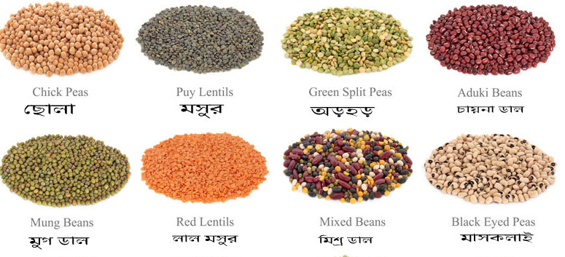
ধন্যবাদ সকলকে

